Slide 1
Daria bitte basteln

Slide 2
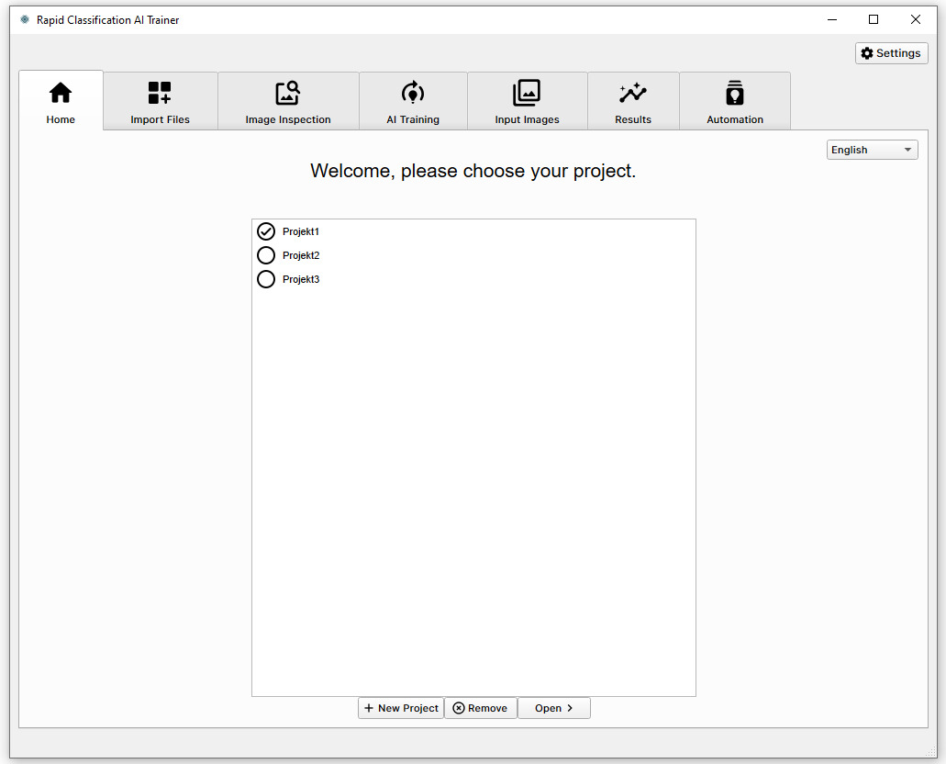
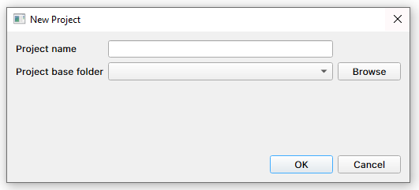
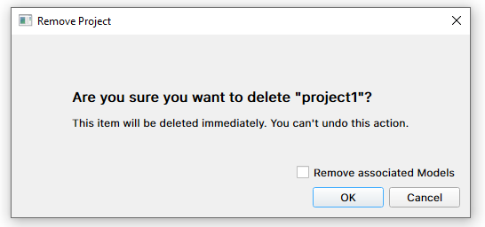

Slide 3
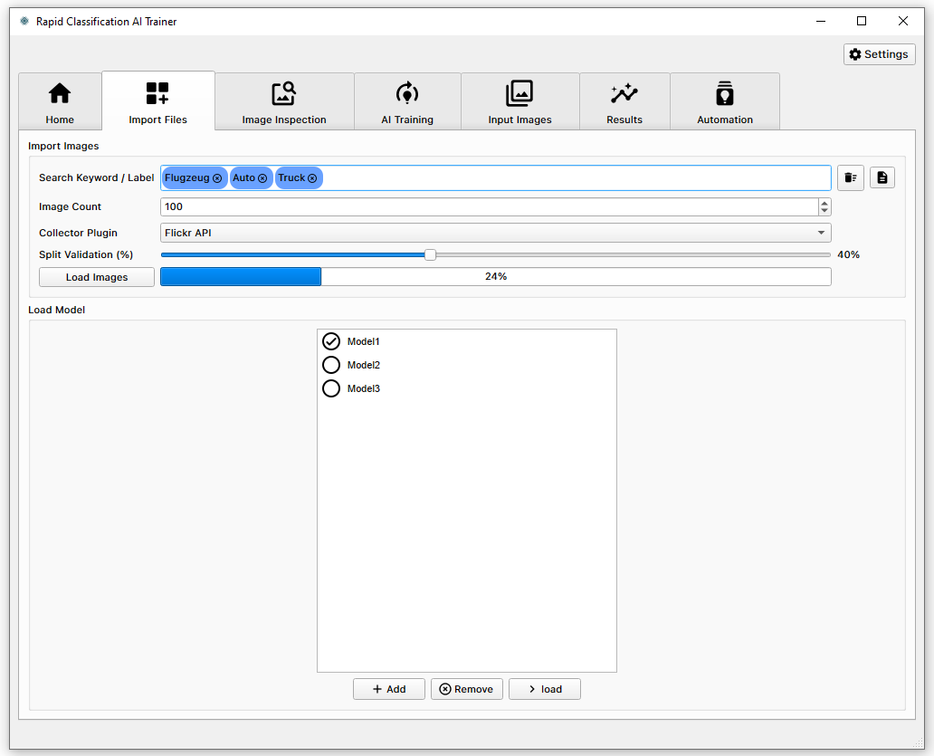
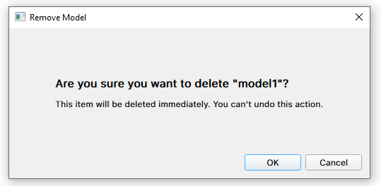
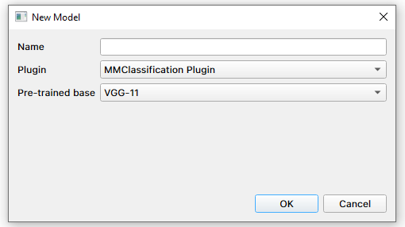

Slide 4
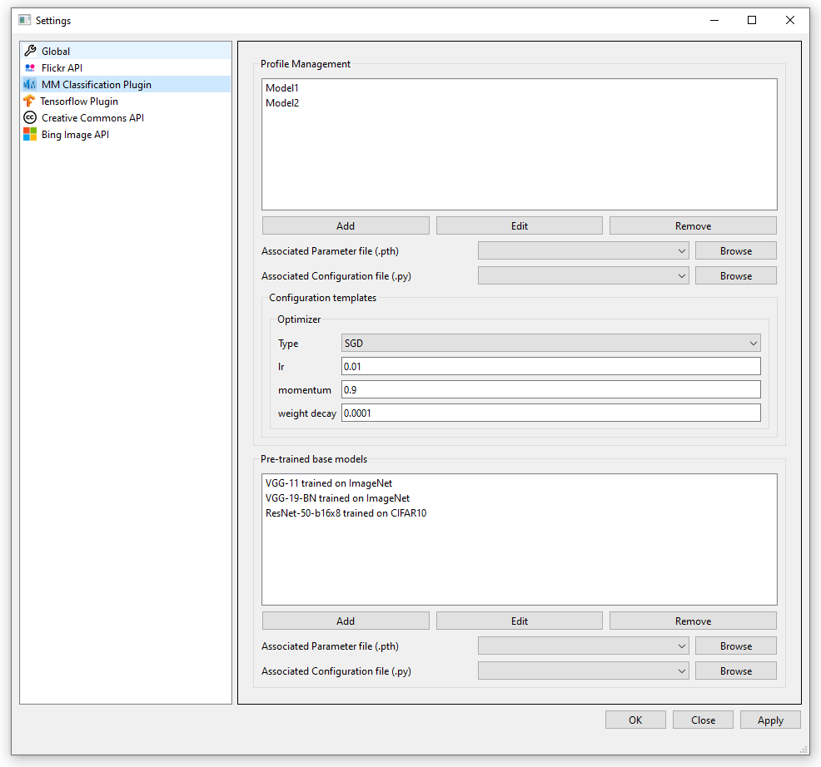

Slide 5
Hauptprogramm

Slide 7


Slide 8
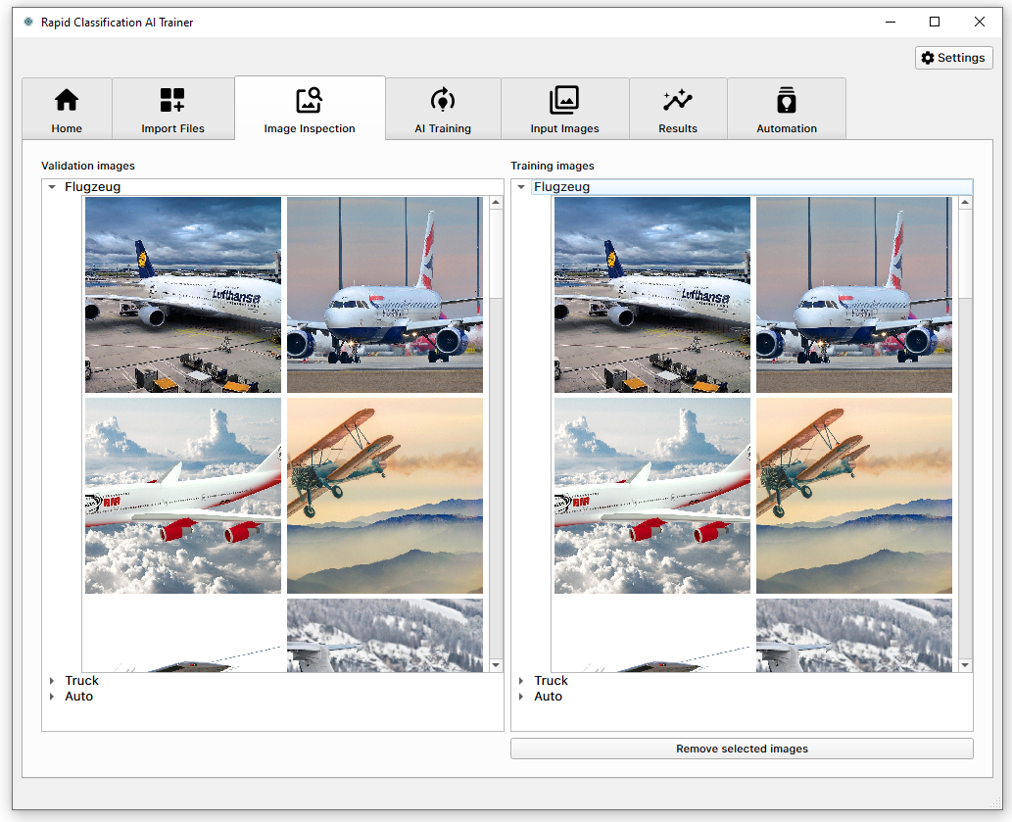

Slide 9
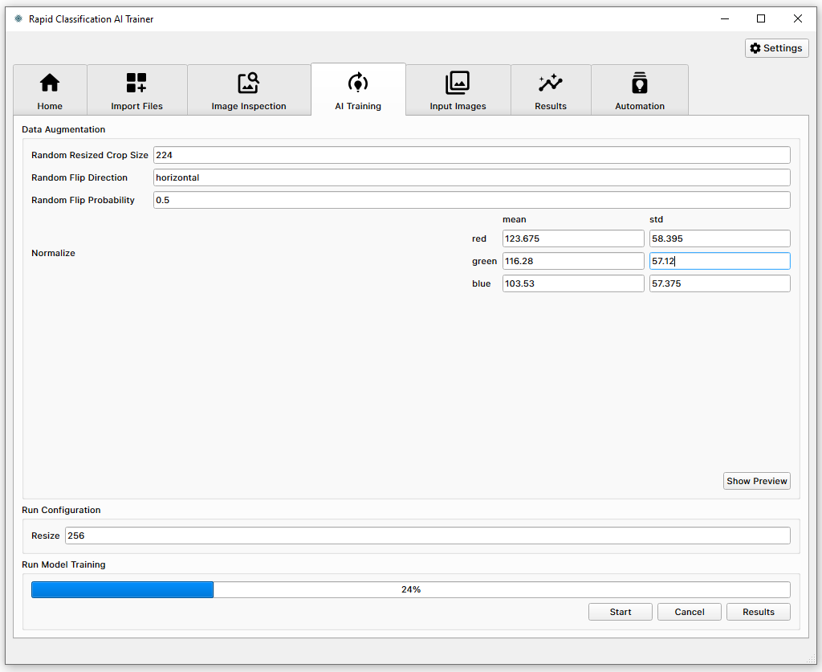

Slide 10
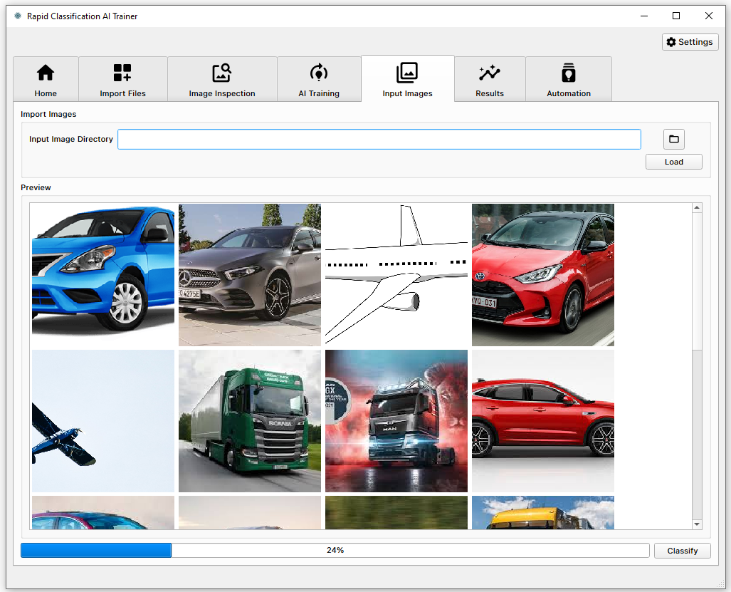

Slide 11
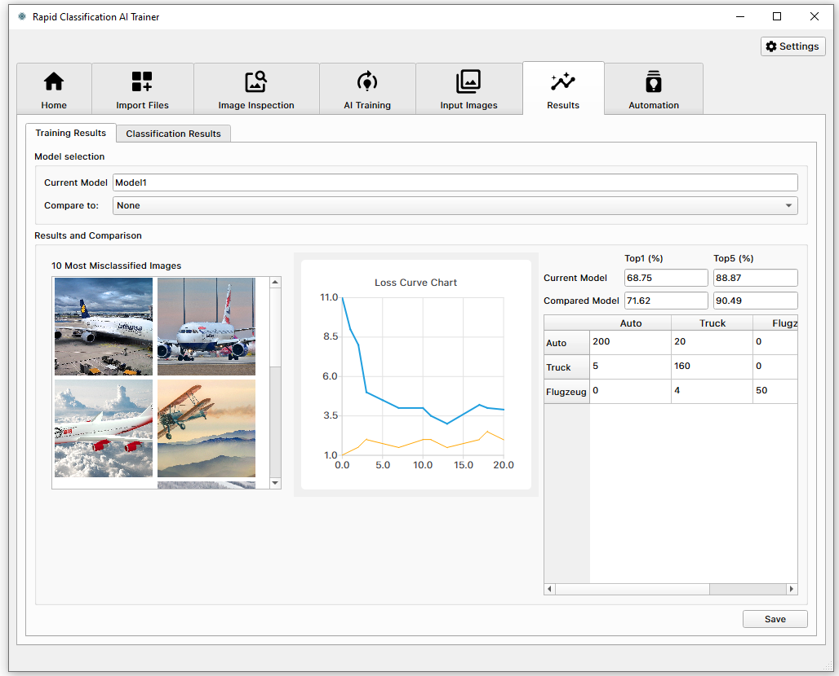

Slide 12
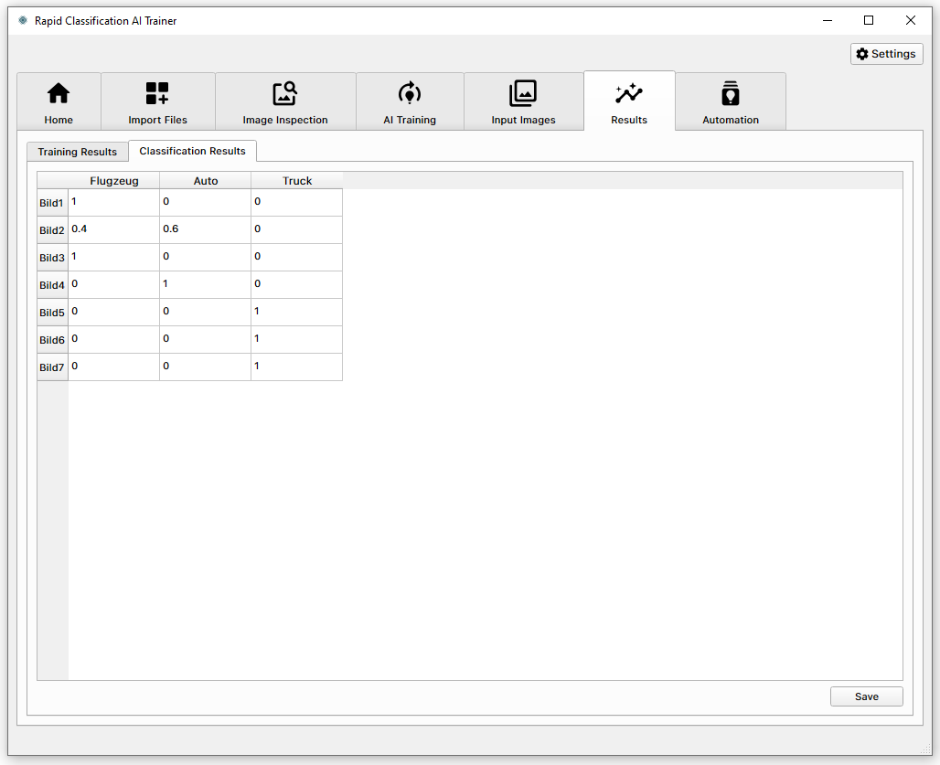

Slide 13
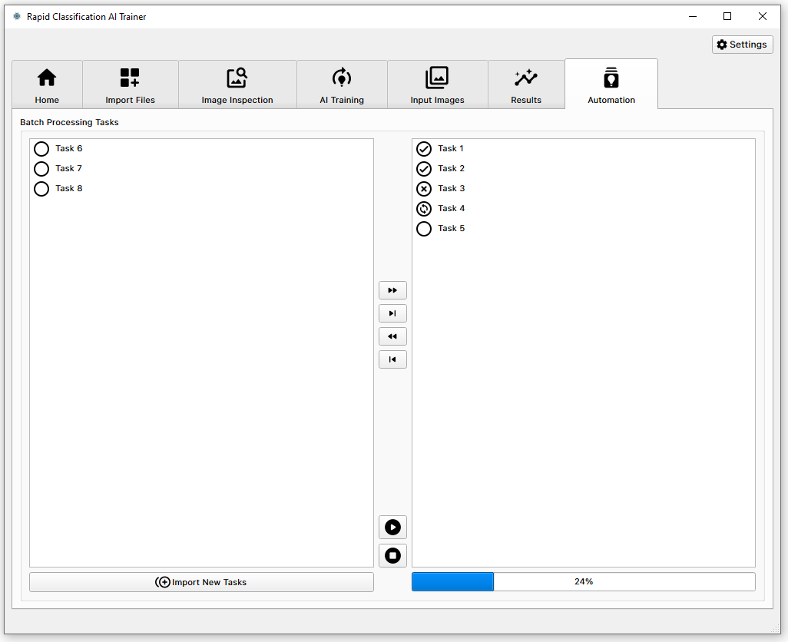

Slide 14
Dialoge

Slide 18
Pre trained base tauchen die Optionen aus den Profilen in der Plugin Einstellung auf

Slide 19
Settings

Slide 20
Add knopf nach unten,
Anstatt add create custom Model
Name für welches Dateisatz es vortrainiert wurde (imagenet)
Checkpoint file ist pth Datei mit Gewichten
Trennen vortrainierte Datensätze und aktuelle Modelle
Plugins müssen sich auf Projektstruktur anpassen
Profile Management für eigene Anpassungen
„Vortrainierte Modelle Management“ um die Basis Modelle zu Verwalten
optimizer = dict(type='SGD', lr=0.01, momentum=0.9, weight_decay=0.0001)

Slide 21
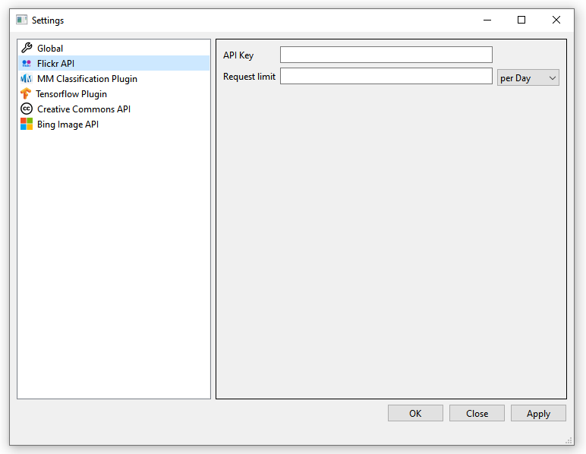

Slide 22
